Slide 1
عَنْ أَبِي هُرَيْرَةَ رضي الله عنه أَنَّ النَّبِيَّ صلى الله عليه وسلم دَخَلَ الْمَسْجِدَ، فَدَخَلَ رَجُلٌ فَصَلَّى، ثُمَّ جَاءَ فَسَلَّمَ عَلَى النَّبِيِّ صلى الله عليه وسلم فَقَالَ : ارْجِعْ فَصَلِّ، فَإِنَّك لَمْ تُصَلِّ . فَرَجَعَ فَصَلَّى كَمَا صَلَّى، ثُمَّ جَاءَ فَسَلَّمَ عَلَى النَّبِيِّ صلى الله عليه وسلم فَقَالَ: ارْجِعْ فَصَلِّ، فَإِنَّك لَمْ تُصَلِّ - ثَلاثاً - فَقَالَ : وَاَلَّذِي بَعَثَكَ بِالْحَقِّ لا أُحْسِنُ غَيْرَهُ، فَعَلِّمْنِي، فَقَالَ: إذَا قُمْتَ إلَى الصَّلاةِ فَكَبِّرْ، ثُمَّ اقْرَأْ مَا تَيَسَّرَ معك مِنْ الْقُرْآنِ، ثُمَّ ارْكَعْ حَتَّى تَطْمَئِنَّ رَاكِعاً، ثُمَّ ارْفَعْ حَتَّى تَعْتَدِلَ قَائِماً، ثُمَّ اُسْجُدْ حَتَّى تَطْمَئِنَّ سَاجِداً، ثُمَّ ارْفَعْ حَتَّى تَطْمَئِنَّ جَالِساً . وَافْعَلْ ذَلِكَ فِي صَلاتِكَ كُلِّهَا .
استخرج اركان الصلاة من الحديث الوارد

Slide 2
عَنْ أَبِي هُرَيْرَةَ رضي الله عنه أَنَّ النَّبِيَّ صلى الله عليه وسلم دَخَلَ الْمَسْجِدَ ، فَدَخَلَ رَجُلٌ فَصَلَّى ،ثُمَّ جَاءَ فَسَلَّمَ عَلَى النَّبِيِّ صلى الله عليه وسلم فَقَالَ : ارْجِعْ فَصَلِّ ، فَإِنَّك لَمْ تُصَلِّ . فَرَجَعَ فَصَلَّى كَمَا صَلَّى ، ثُمَّ جَاءَ فَسَلَّمَ عَلَى النَّبِيِّ صلى الله عليه وسلم فَقَالَ : ارْجِعْ فَصَلِّ ، فَإِنَّك لَمْ تُصَلِّ - ثَلاثاً - فَقَالَ : وَاَلَّذِي بَعَثَكَ بِالْحَقِّ لا أُحْسِنُ غَيْرَهُ ،فَعَلِّمْنِي ، فَقَالَ : إذَا قُمْتَ إلَى الصَّلاةِ فَكَبِّرْ ،ثُمَّ اقْرَأْ مَا تَيَسَّرَ معك مِنْ الْقُرْآنِ ، ثُمَّ ارْكَعْ حَتَّى تَطْمَئِنَّ رَاكِعاً ، ثُمَّ ارْفَعْ حَتَّى تَعْتَدِلَ قَائِماً ، ثُمَّ اُسْجُدْ حَتَّى تَطْمَئِنَّ سَاجِداً، ثُمَّ ارْفَعْ حَتَّى تَطْمَئِنَّ جَالِساً . وَافْعَلْ ذَلِكَ فِي صَلاتِكَ كُلِّهَا .

Slide 3
النيّة
القيام مع القدرة في الصلاة المفروضة
تكبيرة الإحرام
قراءة الفاتحة
الركوع
الاعتدال بعد الركوع
السجود على الأعضاء السبعة
الاعتدال من السجود
الجلسة بين السجدتين
التشهد من الجلوس الأخير
الصلاة على النبي بعد التشهد الأخير
التسليمة الأولى
الطمأنينة في جميع الأركان
ترتيب هذه الأركان حسب ورودها
أركان
الصلاة

Slide 4
النيّة
هي عزم القلب على فعل العبادة تقربًا إلى الله سبحانه تعالى.
Notes:
الرغبة في الصلاة

Slide 5
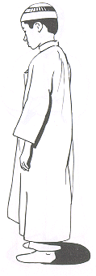
القيام مع القدرة
قال تعالى: ”حَافِظُواْ عَلَى الصَّلَوَاتِ والصَّلاَةِ الْوُسْطَى وَقُومُواْ لِلّهِ قَانِتِينَ“
والقيام هو : انتصاب فقرات الظهر، أي أن ينتصب الرجل قائمًا بانتصاب فقرات ظهره.
لا تصح صلاة من صلى جالسا في الفريضة وهو قادر على القيام لقوله صلى الله عليه وسلم لعمران بن حصين رضي الله عنه: ”صل قائما، فإن لم تستطع فقاعدا، فإن لم تستطع فعلى جنب“

Slide 6
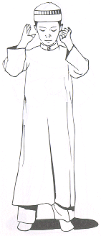
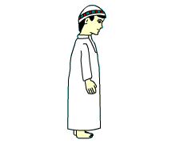
تكبيرة الاحرام
قال رسول الله صلى الله عليه وسلم: ” مفتاح الصلاة الوضوء، وتحريمها التكبير، وتحليلها التسليم ”.
صيغة التكبير: ” الله أكبر

Slide 7
قراءة الفاتحة
قال رسول الله صلى الله عليه وسلم:“ لا صلاة لمن لم يقرأ بفاتحة الكتاب“
تقرأ الفاتحة في كل ركعة سواء كانت الصلاة فرضا أم نفلا.
لا يكفي قراءة الفاتحة قراءة قلبية بل لا بد من النطق بها، وأقل الأحوال تحريك اللسان.

Slide 8
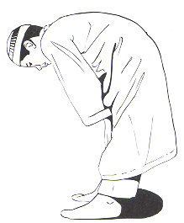
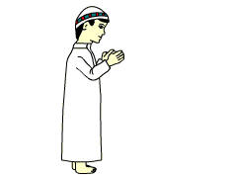
الركوع
وهو انحناء الظهر والرأس معا بحيث تعتمد اليدان على الركبتين.

Slide 9
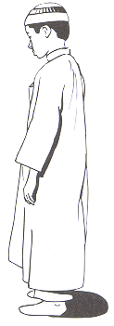
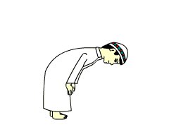
الرفع من الركوع
وهو الاعتدال من الركوع والعودة إلى وضع القيام الذي كان عليه قبل الركوع.

Slide 10
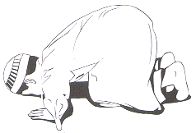
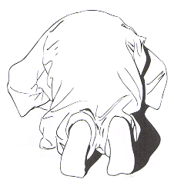
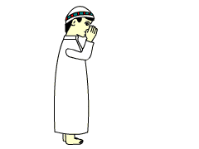
السجود مرتين في كل ركعة
أي السجود على الاعضاء السبعة وتمكينها على الارض .
الاعضاء السبعة هي: الجبهة والانف، اليدان، الركبتان، وأطراف القدمين
هل يجوز أن نضع احدى القدمين على الاخرى؟؟
ولماذا؟
لا يجوز وضع احدى القدمين على الاخرى أثناء السجود لأن من فعل ذلك فقد سجد على ستة أعضاء وليس على سبعة.

Slide 11
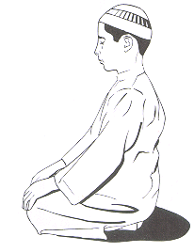
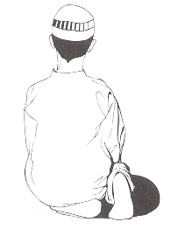
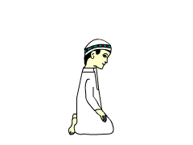
الجلوس بين السجدتين
يجب أن يكون في كل ركعة ودليل ذلك قوله صلى الله عليه وسلم للمسيء في صلاته:“ ثم ارفع حتى تعتدل جالسا“

Slide 12
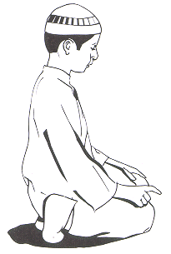
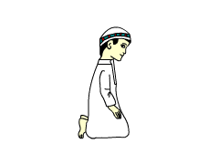
الجلوس الأخير وقراءة التشهد فيه
وهو الجلوس في الركعة الأخيرة من الصلاة لقراءة التشهد
قراءة التشهد: وهي قراءة التحيات والصلاة الإبراهيمية

Slide 13
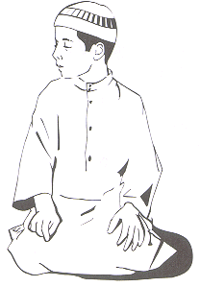
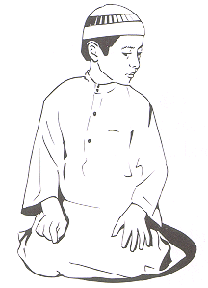
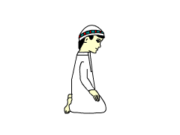
التسليم
وهو الخروج من الصلاة بقول: ” السلام عليكم ورحمة الله“
التسليمة الأولى واجبة، والثانية مستحبة

Slide 14
الطمأنينة في جميع الأركان
وهي الاطمئنان في القيام والركوع و... بحيث يطمئن القلب والجوارح، ويتدبر المصلي الأقوال والأفعال التي يفعلها.

Slide 15
الترتيب بين الأركان
أي أن يبدأ بالنية وتكبيرة الإحرام، ثم الفاتحة، ثم الركوع فالاعتدال، السجود... وهكذا

Slide 16
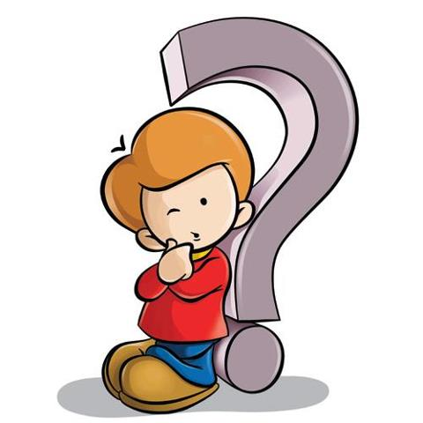
إذا تعمدت أن تترك الركن عمدا فصلاتك باطلة وعليك إعادتها.
أما إذا تركته ناسيا أو جاهلا فإنه يجب عليك أن تأتي به وبما بعده، وعليك أيضا أن تسجد سجود السهو
وماذا أفعل إن نسيت ركنا؟

Slide 17
حسنا يا أعزائي هنالك باب مقفل ولا يمكن فتحه إلا بمفتاح خاص، ولكي تفتحه وتدخل إلى المرحلة الثانية ما عليك إلا أن تجيب عن الأسئلة التالية

Slide 18
ميز بين أركان الصلاة الفعلية وأركان الصلاة القولية
أركان الصلاة الفعلية | أركان الصلاة القولية

Slide 19
من أركان الصلاة السجود على الأعضاء السبعة، فما هي؟

Slide 20
رتب الأركان التالية حسب موقعها في الصلاة:
رتب الأركان التالية حسب موقعها في الصلاة:
( قراءة الفاتحة، تكبيرة الإحرام،التسليم، التشهد الأخير، الركوع، الجلسة بين السجدتين، السجود)

Slide 21
من أركان الصلاة ( الطمأنينة في جميع الأركان) فما المراد بها؟

Slide 22
أحسنتم صنعا لقد فتح هذا الباب

Slide 23
سنن الصلاة

Slide 24
سنن الصلاة
سنن الصلاة ثمانية، هي:
جميع التكبيرات، غير تكبيرة الإحرام
عن أَبِي هُرَيْرَةَ رضي الله عنه قَالَ : كَانَ رَسُولُ اللَّهِ صلى الله عليه وسلم إذَا قَامَ إلَى الصَّلاةِ يُكَبِّرُ حِينَ يَقُومُ، ثُمَّ يُكَبِّرُ حِينَ يَرْكَعُ، ثُمَّ يَقُولُ : سَمِعَ اللَّهُ لِمَنْ حَمِدَهُ، حِينَ يَرْفَعُ صُلْبَهُ مِنْ الرَّكْعَةِ، ثُمَّ يَقُولُ وَهُوَ قَائِمٌ : رَبَّنَا وَلَكَ الْحَمْدُ، ثُمَّ يُكَبِّرُ حِينَ يَهْوِي، ثُمَّ يُكَبِّرُ حِينَ يَرْفَعُ رَأْسَهُ، ثُمَّ يُكَبِّرُ حِينَ يَسْجُدُ، ثُمَّ يُكَبِّرُ حِينَ يَرْفَع رَأْسَهُ، ثُمَّ يَفْعَلُ ذَلِكَ فِي صَلاتِهِ كُلِّهَا حَتَّى يَقْضِيَهَا، وَيُكَبِّرُ حِينَ يَقُومُ مِنْ الثِّنْتَيْنِ بَعْدَ الْجُلُوسِ .
تصور هيئة الصلاة، واستنتج التكبيرات المسنونة.
أ- تكبيرة الركوع
ب-

Slide 25
قول سبحان ربي العظيم في الركوع، لحديث حذيفة رضي الله عنه في صفة صلاة النبي صلى الله صليه وسلم قال:“ ثم ركع فجعل يقول سبحان ربي العظيم“

Slide 26
قول سمع الله لمن حمده للإمام والمنفرد، لا للمأموم.
اذكر دليله من حديث أبي هريرة.
عن أَبِي هُرَيْرَةَ رضي الله عنه قَالَ : كَانَ رَسُولُ اللَّهِ صلى الله عليه وسلم إذَا قَامَ إلَى الصَّلاةِ يُكَبِّرُ حِينَ يَقُومُ، ثُمَّ يُكَبِّرُ حِينَ يَرْكَعُ، ثُمَّ يَقُولُ : سَمِعَ اللَّهُ لِمَنْ حَمِدَهُ، حِينَ يَرْفَعُ صُلْبَهُ مِنْ الرَّكْعَةِ، ثُمَّ يَقُولُ وَهُوَ قَائِمٌ : رَبَّنَا وَلَكَ الْحَمْدُ، ثُمَّ يُكَبِّرُ حِينَ يَهْوِي، ثُمَّ يُكَبِّرُ حِينَ يَرْفَعُ رَأْسَهُ، ثُمَّ يُكَبِّرُ حِينَ يَسْجُدُ، ثُمَّ يُكَبِّرُ حِينَ يَرْفَع رَأْسَهُ، ثُمَّ يَفْعَلُ ذَلِكَ فِي صَلاتِهِ كُلِّهَا حَتَّى يَقْضِيَهَا، وَيُكَبِّرُ حِينَ يَقُومُ مِنْ الثِّنْتَيْنِ بَعْدَ الْجُلُوسِ.
قول ربنا ولك الحمد للإمام المأموم والمنفرد.
اذكر دليله من الحديث السابق
أفرق بين الإمام، والمأموم، والمنفرد في السنن الثالثة والرابعة بالإجابة على السؤال التالي:
العبارة | الامام | المأموم | المنفرد
قول( سمع الله لمن حمده)
قول( ربنا ولك الحمد)

Slide 27
قول سبحان ربي الأعلى في السجود، لحديث حذيفة رضي الله عنه في صفة صلاة النبي صلى الله عليه وسلم قال: ” ثم سجد فقال سبحان ربي الأعلى“

Slide 28
التشهد الأول والجلوس له، لحديث عائشة رضي الله عنها في صفة صلاة النبي صلى الله عليه وسلم قالت: «كان يقول في كل ركعتين التحية».

Slide 29
الصلاة على النبي بعد قراءة التشهد الأخير، لحديث كعب بن عجرة رضي الله عنه ، أن النبي صلى الله عليه وسلم قال: ” قولوا: اللهم صل على محمد وعلى آل محمد، كما صليت على إبراهيم وعلى آل إبراهيم، إنك حميد مجيد، اللهم بارك على محمد وعلى آل محمد كما باركت على إبراهيم وعلى آل إبراهيم، إنك حميد مجيد.

Slide 30
إذا تعمدت أن تترك السنة عمدا فصلاتك مكروهة والأفضل إعادتها.
أما إذا تركتها ناسيا أو جاهلا فإنها تسقط وعليك أن تسجد سجود السهو فقط.
ماذا أفعل إن نسيت واجبا؟

